Slide 1
Un spectre en pleine expansion
Présentation de cas cliniques : session du Groupe d'Etude des Neuropathies (GEN) 10/04/24
Margaux Poleur ¹, Isabelle Lievens ¹, François Wang ² ¹ Centre de Référence des Maladies Neuromusculaire, Service de neurologie, CHU de Liège, Belgique
² Département de médecine physique, CHU de Liège, Belgique

Slide 2
M. B., 26 ans, étudiant en commerce extérieur
Présente une entorse de cheville droite
2006

Slide 3
Polyneuropathie axonale et démyélinisante évolutive
2006
DEC 2012

Slide 4
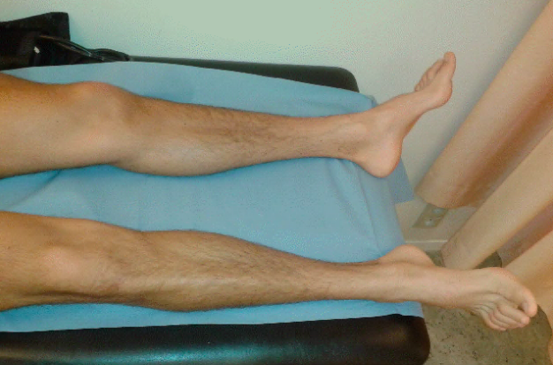
Crises d’épilepsie dans l’enfance
Patient référé au CHU de Liège
Discret steppage bilatéral
Déficit de force des IO coté à 4/5, des releveurs des pieds coté à 4,5/5 et des extenseurs des pieds coté à 4,5/5
Sensibilité normale aux 4 membres
Réflexes N sauf rotuliens abolis
2006
FEV2013

Slide 5
Neuropathie motrice
Sourde et aveugle
Marche digitigrade
2006
FEV2013
FHL normale
B9, B12 dans les normes
Electrophorèse et IF normale.
Fonction rénale, hépatique, thyroidienne normale
CPK 363 U/L
Bilan lipidique et glucidique sans particularité
Hypothèse diagnostic: neuropathie héréditaire
Absence de mutation des gènes HSPB1,3 et 8

Slide 6
Neurographie sensitive | Amp mV | VCS m/s
Plant. int. G | 19.4 | 49
Plant. int. D | 25.7 | 49
Radial G | 38.8 | 62
Radial D | 40.2 | 54.4
Sural G | 19.5 | 57.6
Sural D | 17.8 | 47.1
AOU 2013
Neurographie motrice | LDM ms | Amp mV | VCM m/s | Durée rép. dist. ms | Diff Amp dist/prox % | F-M ms
Médian G | 3.96 | 4 | 48.8 | 7.4 | -32.5
Médian D | 4.06 | 5.2 | 49.2 | 8.3 | -34.6 | 37
Ulnaire G | 4.44 | 3.7 | 56.7 | 8.1 | -54.3 | --
Ulnaire D | 3.71 | 3.1 | 55 | 9.4 | -50.6 | 41
Fibulaire G | -- | -- | -- | -- |  | --
Fibulaire D | 8.85 | 0.1 |  | 9.7

Slide 7
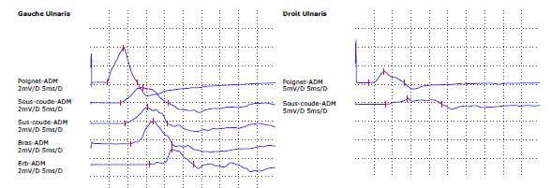
AOU 2013
Détection sans particularité

Slide 8
Atteinte à l’ENMG :
- polyneuropathie
- motrice
- axono-démyélinisante
AOU 2013
Durées des réponses distales allongées
Bloc de conduction et dispersion proximo-distale
Absence ou allongement très significatif de certaines ondes F
Amplitudes des réponses motrices effondrées de manière longueur-dépendante
VCM conservées
Hypothèse diagnostic:
dHMN
PRNC
CMT
Autre neuropathie héréditaire
DEMYELINISATION HETEROGENE

Slide 9
BSCL2
Adrénoleucodystrophie
SMA
Hexoaminidase A et B négative
Maladie de Kennedy
Panel neuropathie motrice héréditaire
Panel neuropathie : en cours
AVR 2014
2016
PL : cytologie et protéinorachie N. Absence de bandes oligoclonales.
Biologie négative : FR, cryoglobuline, ANA, ANCA, anticorps anti-neurones (cytoplasmiques), anti-gangliosides, sérologies virales
CPK légèrement majorée aux alentours de 300UI/L
ENMG : superposable
Potentiels évoqués somesthésiques et moteurs des quatre membres sont normaux bilatéralement.
ENMG du père du patient : normal

Slide 10
Déficit de force des IO coté 4/5
Déficit de force des releveurs des pieds coté à 4/5
ROT présents et symétriques aux membres supérieurs
ROT abolis aux membres inférieurs
AVR 2014
2016
1 cure d’IVIG 2g/Kg
Hypothèse diagnostic: dHMN

Slide 11
Myalgies
Contracture
Difficulté à monter les escaliers
Mouvements musculaires
Déficit de force des releveurs des pieds coté à 3,5/5, et des abaisseurs des pieds coté à 3,5/5
ROT abolis aux MI puis au MS
DEC 2020

Slide 13
DEC 2020
Hypothèse diagnostic :
Syndrome d’hyperexcitabilité neuromusculaire
Panel neuropathie : VUS (classe 3) dans DNM2.
CPK 1000 UI/L
Antiicorps antiLGI1 POSITIFS
SIGNIFICATION?

Slide 14
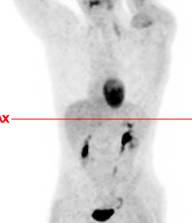
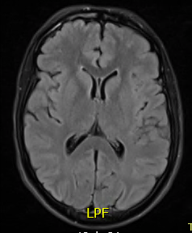
Tegretol 200mg 2x/j
3 cures consécutives séparées de 3 semaines d’IVIG 2g/Kg
7 séances d’EP
JAN 2021
Anticorps antiNF155, NF186, Contactine, Caspr1

Slide 15
RITUXIMAB : 1gr 2x à 15 jours d’intervalle
Diminution des douleurs et des fasciculations
Amélioration partielle de la force distale des 4 membres
Les réflexes bicipitaux, stylo-radiaux et cubito-pronateurs réapparaissent.
JUI 2021
2022
Neurographie motrice | LDMms | Amp mV | VCM m/s
Médian D | 4.06 | 4.8 | 50
Ulnaire D | 3.71 | 3.7 | 51.4
Fibulaire G | 7.25 | 2.5
Fibulaire D | 7.19 | 2.1
Réponses sensitives normales
Présence de blocs et de dispersion
Régression partielle des activités spontanée

Slide 16
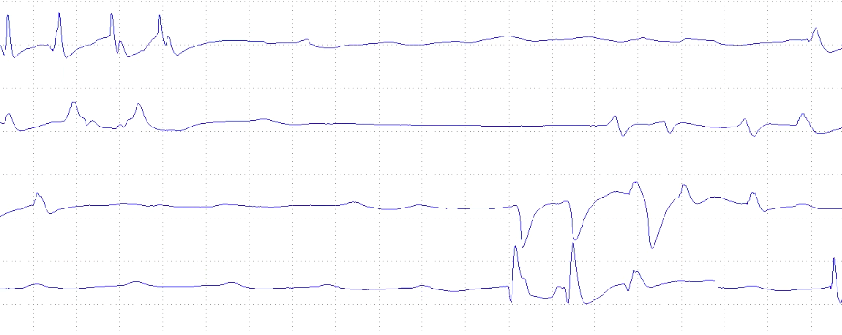
DEC 2023
RITUXIMAB : 1gr 2x à 15 jours d’intervalle

Slide 17
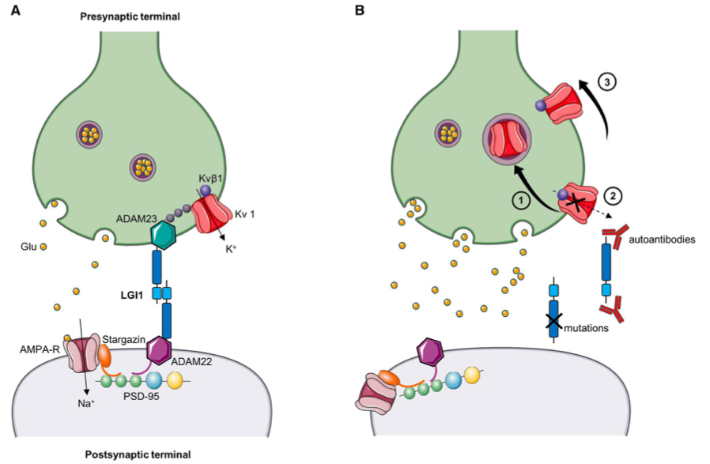
ANTICORPS ANTI-LEUCINE-RICH GLIOMA INACTIVATED-1
Majoritairement exprimé dans l'hippocampe et le cortex temporal, où il est sécrété dans l'espace synaptique.
Chez la souris, LGI1 facilite la myélinisation dans le système nerveux central et périphérique.
La perturbation génétique de la protéine LGI1 provoque une épilepsie temporale latérale autosomique dominante.
Baudin, et al. Cell Mol Life Sci. 202.

Slide 18
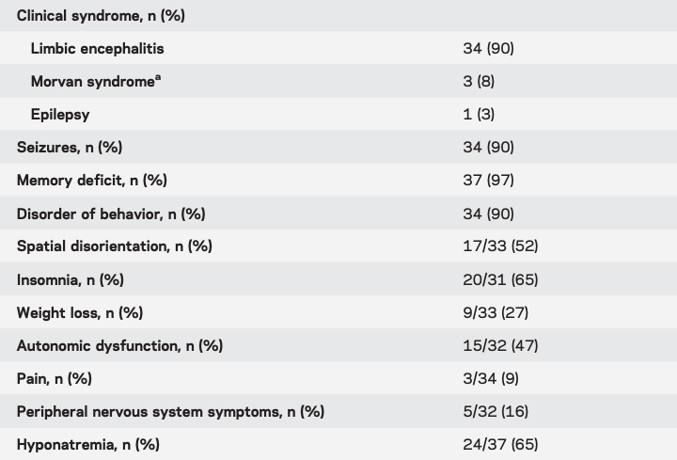
ANTICORPS ANTI-LEUCINE-RICH GLIOMA INACTIVATED-1
MAIS ↑ du nombres de cas avec atteintes périphériques :
Neuropathie des petites fibres avec dysautonomie
Poly-radiculo-névrite
Myopathie et hyper-excitabilité neuromusculaire
van Sonderen, et al. Neurology. 2016

Slide 19
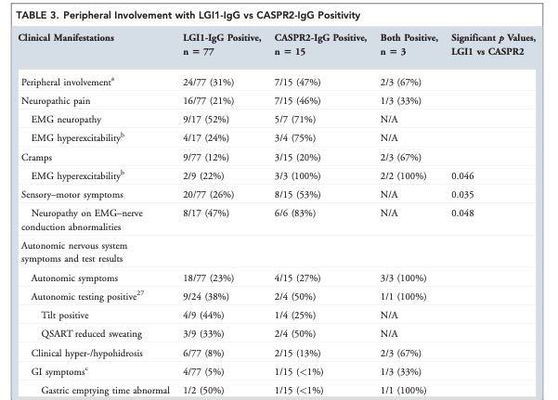
ANTICORPS ANTI-LEUCINE-RICH GLIOMA INACTIVATED-1
Gadoth, et al. Ann Neurol. 2017.

Slide 20
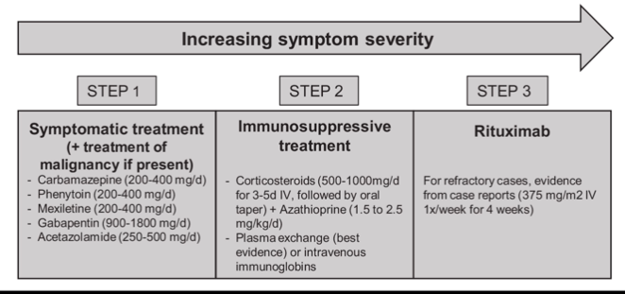
ANTICORPS ANTI-LEUCINE-RICH GLIOMA INACTIVATED-1
De Wel B, et al. Curr Opin Neurol. 2021.

Slide 21
Pour notre patient :
Une ou deux entités?
Diagnostic retenu:
Syndrome d’hyperexcitabilité neuromusculaire d’origine auto-immune acquise (LGI1).
Poursuite du traitement?
QUESTION
EN
SUSPENS
Plus généralement :
Extension du spectre des anti-LGI1
Rôle du LGI1 dans le système nerveux périphérique

Slide 22
BIBLIOGRAPHIE
van Sonderen A, Thijs RD, Coenders EC, Jiskoot LC, Sanchez E, de Bruijn MA, van Coevorden-Hameete MH, Wirtz PW, Schreurs MW, Sillevis Smitt PA, Titulaer MJ. Anti-LGI1 encephalitis: Clinical syndrome and long-term follow-up. Neurology. 2016 Oct 4;87(14):1449-1456.
Lahoria R, Pittock SJ, Gadoth A, Engelstad JK, Lennon VA, Klein CJ. Clinical-pathologic correlations in voltage-gated Kv1 potassium channel complex-subtyped autoimmune painful polyneuropathy. Muscle Nerve. 2017 Apr;55(4):520-525.
Klein CJ, Lennon VA, Aston PA, McKeon A, Pittock SJ. Chronic pain as a manifestation of potassium channel-complex autoimmunity. Neurology. 2012 Sep 11;79(11):1136-44.
Berzero G, Lenglet T, Giry M, d'Anglejan J, Joubert B, Cohen F, Psimaras D. Neuropathic pain, dysautonomia, and nerve hyperexcitability: Expanding the spectrum of LGI1 autoimmunity. Clin Neurophysiol. 2019 Feb;130(2):248-250.
Anderyas P, Halliday A, Reardon K. Anti-LGI1-Associated Myopathy in the Setting of Neuromuscular Hyperexcitability Syndrome. JAMA Neurol. 2022 Dec 1;79(12):1319-1320.
Trikamji B., Brancheck L., Day G., Bucelli B. Immune mediated radiculoneuropathy associated with serum anti-Lgi-1 autoantibodies. Neurology. 2021 96:15 SUPPL 1
Lancaster E. Paraneoplastic Disorders. Continuum (Minneap Minn). 2017 Dec;23(6, Neuro-oncology):1653-1679. Kegel L, Aunin E, Meijer D, Bermingham JR. LGI proteins in the nervous system. ASN Neuro. 2013 Jun 25;5(3):167-81.
De Wel B, Claeys KG. Neuromuscular hyperexcitability syndromes. Curr Opin Neurol. 2021 Oct 1;34(5):714-720.
Binks SNM, Klein CJ, Waters P, Pittock SJ, Irani SR. LGI1, CASPR2 and related antibodies: a molecular evolution of the phenotypes. J Neurol Neurosurg Psychiatry. 2018 May;89(5):526-534.
Gadoth A, Pittock SJ, Dubey D, McKeon A, Britton JW, Schmeling JE, Smith A, Kotsenas AL, Watson RE, Lachance DH, Flanagan EP, Lennon VA, Klein CJ. Expanded phenotypes and outcomes among 256 LGI1/CASPR2-IgG-positive patients. Ann Neurol. 2017 Jul;82(1):79-92.
Baudin P, Cousyn L, Navarro V. The LGI1 protein: molecular structure, physiological functions and disruption-related seizures. Cell Mol Life Sci. 2021 Dec 30;79(1):16.

Slide 23
CONTACT :
Dr Margaux Poleur, Centre de Référence des Maladies Neuromusculaire, Service de neurologie, CHU de Liège, Belgique
Mail : margaux.poleur@chuliege.be

